Slide 1





Алгоритми впорядкування масиву
За навчальною програмою 2017 року

Slide 2
Як описують алгоритми упорядкування наборів даних мовою програмування Python?
Що таке масив.
Ви дізнаєтесь:
Пригадайте:
як упорядковувати дані в деякому наборі;
які методи упорядкування можна використати в мові програмування Python;
що розуміють під поняттям «складність алгоритму».
Що таке алгоритм впорядкування масиву засобами мови Python;

Slide 3


Як упорядковувати дані в деякому наборі?
Для розв’язування багатьох задач зручно спочатку впорядкувати дані за певною ознакою. Наприклад, пошук елемента в списку можна значно прискорити, якщо відповідні дані впорядковано. При цьому ознакою такого впорядкування може бути за:
Зростанням
Неспаданням
Спаданням
Незростанням
якщо значення елементів не повторюються
якщо значення елементів можуть повторюватись

Slide 4
Як упорядковувати дані в деякому наборі?
Правило (ознака), за яким виконують впорядкування елементів, називають ключем впорядкування. У словниках ключами є самі слова, впорядковані в лексикографічному порядку (тобто у відповідності до порядку літер в алфавіті).
Список учнів за ключем, що відповідає їх номеру в алфавітній книзі школярів
Дати, як правило, впорядковуються за ключем «рррр.мм.дд», де рррр — рік, мм — місяць,
дд — день

Slide 5

Як упорядковувати дані в деякому наборі?
Основним під час організації впорядкування є визначення відношення порядку на множині елементів,
яка впорядковується, тобто для будь-яких двох елементів цієї множини важливо визначити, який з них слідує за іншим, передує іншому або що вони співпадають.

Slide 6

Як упорядковувати дані в деякому наборі?
Існує багато різних методів впорядкування, які відрізняються один від одного ступенем ефективності.
Ступінь ефективності враховує кількість порівнянь та кількість обмінів, які виконано під час впорядкування: що меншою є така кількість, то ефективнішим є метод впорядкування.

Slide 7

Як упорядковувати дані в деякому наборі?
Розглянемо один з методів впорядкування списку — метод вибору. Уявімо, що дані містяться в таблиці.
За таким методом спочатку з набору з довільним розташуванням елементів вибирають елемент із найменшим значенням і виконують його взаємозаміну із значенням в першій клітинці таблиці — таким чином у першій клітинці таблиці розташовується найменше значення вмістів клітинок таблиці.

Slide 8

Як упорядковувати дані в деякому наборі?
З кожним набором елементів виконуються однакові дії:
в наборі вибирається найменший елемент, запам’ятовується його номер у такому наборі (таблиці);
знайдений найменший елемент міняють місцями з першим елементом набору, що розглядається.

Slide 9
Як упорядковувати дані в деякому наборі?
Наприклад, упорядкування даних у таблиці з п’яти цілих чисел продемонстровано на малюнку.
 | Елементи
Кроки | a[1] | a[2] | a[3] | a[4] | a[5]
 | 12 | 8 | 10 | 2 | 6
1 | 2 | 8 | 10 | 12 | 6
2 | 2 | 6 | 10 | 12 | 8
3 | 2 | 3 | 8 | 12 | 10
4 | 2 | 3 | 8 | 10 | 12

Slide 10
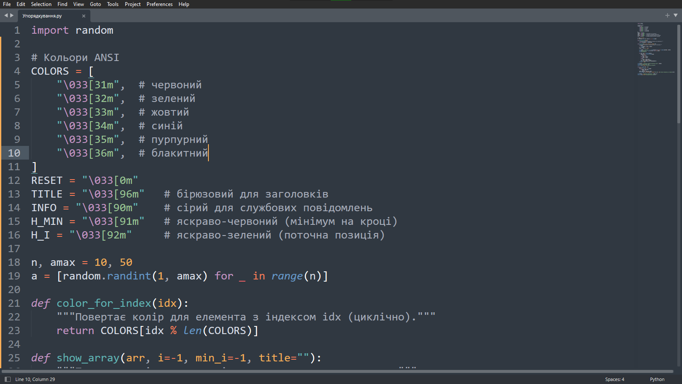
Індивідуальне завдання

Slide 11
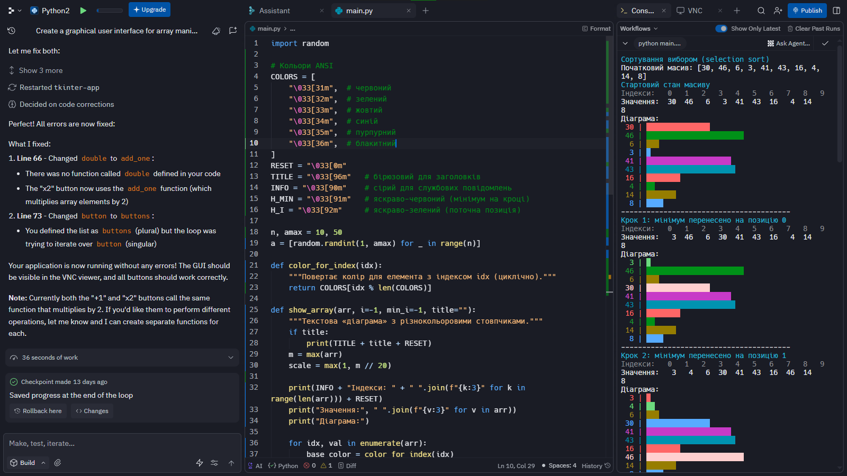
Індивідуальне завдання

Slide 12
Як упорядковувати дані в деякому наборі?
Для впорядкування набору даних від найменшого до найбільшого можна скористатись ідеєю створення нового списку, у який по черзі буде з вихідного списку вилучатись найменше та додаватись до нового.
Розглянемо алгоритм на прикладі,
а
вихідний список
a=[5, 2, 4, 3]; b=[1]
a=[5, 4, 3]; b=[1, 2]
a=[5, 4]; b=[1, 2, 3]
a=[5]; b=[1, 2, 3, 4]
a=[]; b=[1, 2, 3, 4, 5]
b
новий, упорядкований

Slide 13
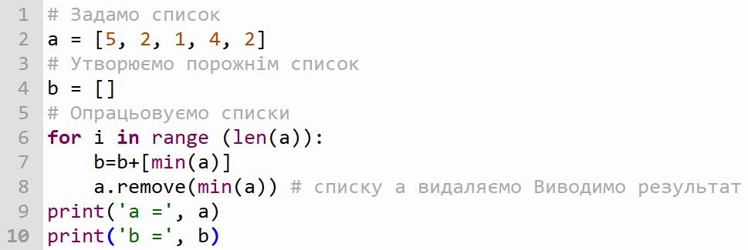
Як упорядковувати дані в деякому наборі?
У результаті виконання відповідної програми:
Отримуємо результат:
a = []
b = [1, 2, 2, 4, 5]

Slide 14
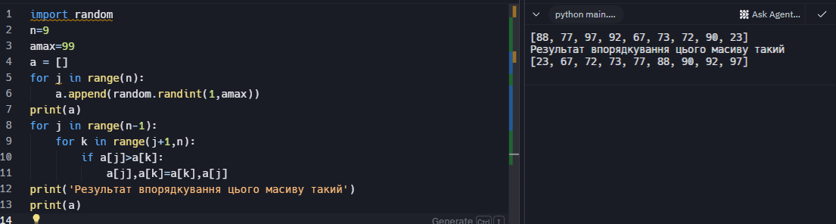
Як упорядковувати дані в деякому наборі?
У результаті виконання відповідної програми:
Отримуємо результат:

Slide 15

Домашнє завдання
Проаналізувати
§ 14, с. 156-159

Slide 16
Дякую за увагу!
За навчальною програмою 2017 року

